Slide 1
高能宇宙线物理
高能物理战略研讨会
曹臻
高能物理研究所
北京，2021-10

Slide 2
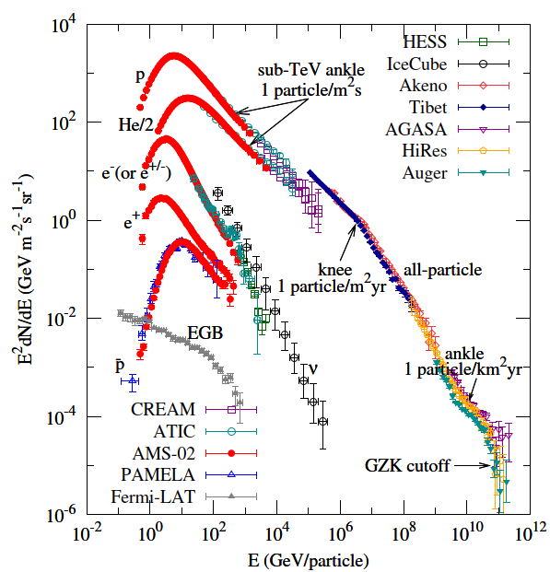
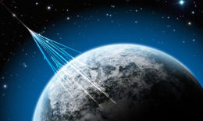
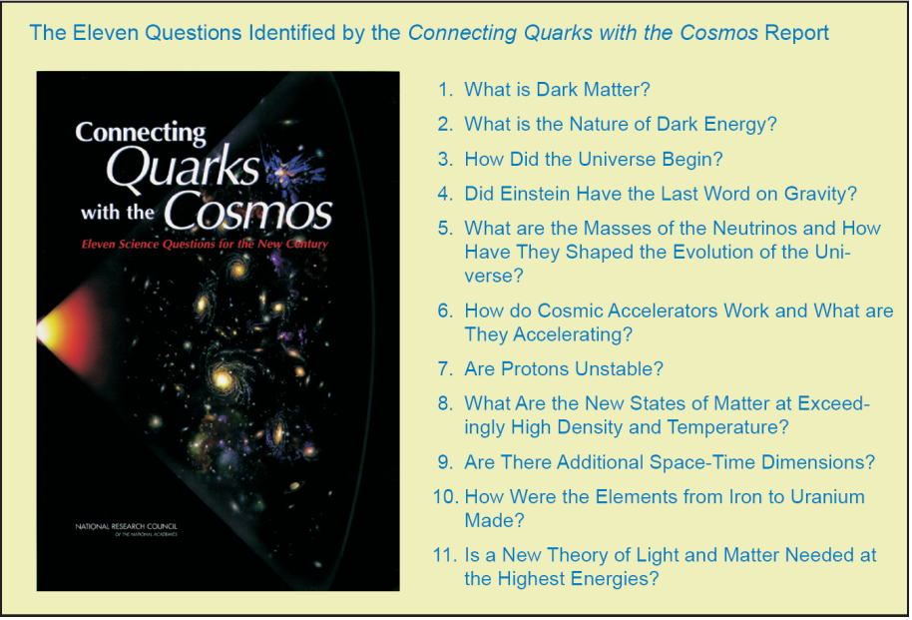
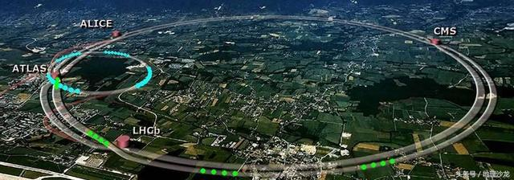
  一、科学问题
宇宙线：来自地球以外的各种原子核、
少量电子、光子和中微子
最高能量带电粒子： 3X10²⁰ eV (LHC:10¹³ eV)
最高能量光子： 1.4X10¹⁵ eV (LEP:10¹¹ eV)
问题：宇宙加速器的工作原理？加速了什么粒子？
National Research Council of US, Connecting Quarks with the Cosmos
新世纪11大科学难题
2012,Science：八大天文学之谜
宇宙线
Large Hadron Collider
Produce the highest energy
proton：7 TeV

Slide 3
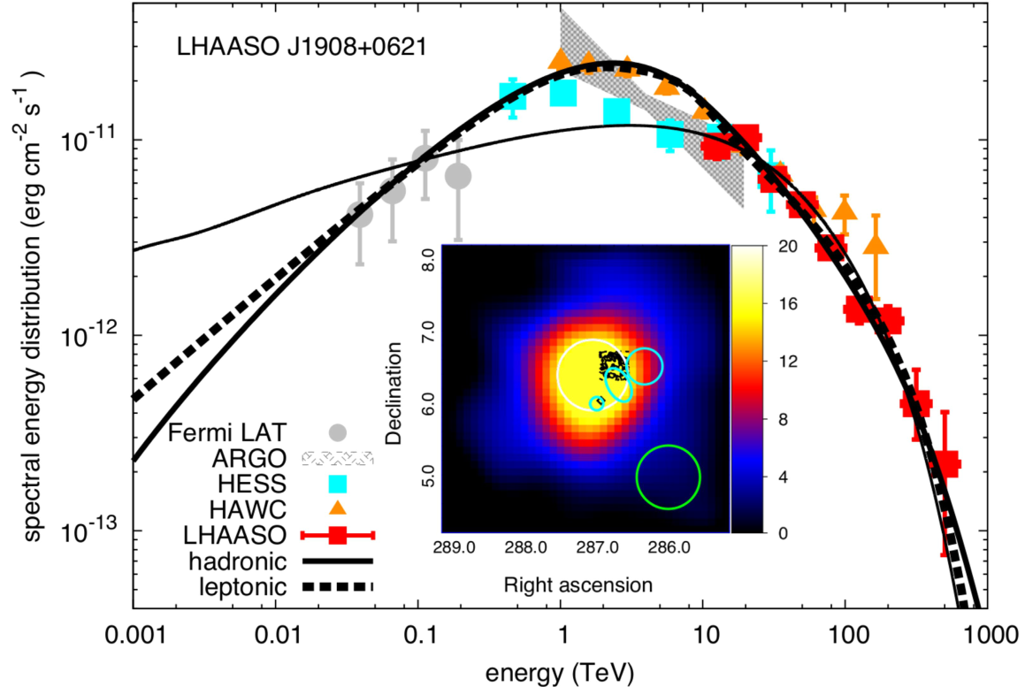
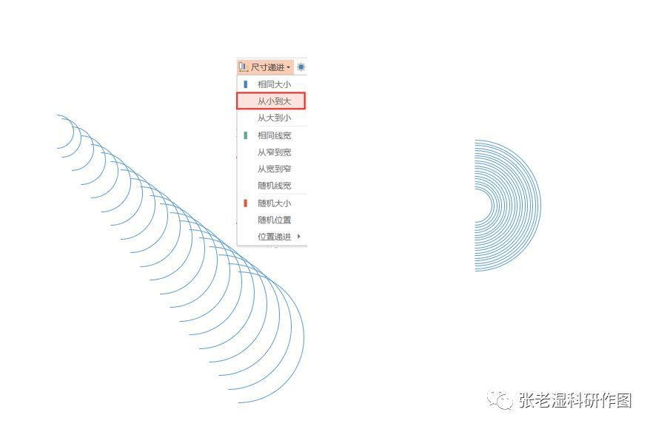
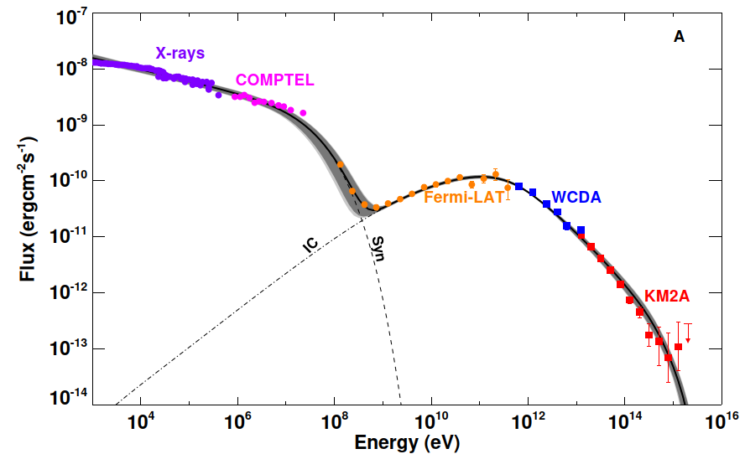
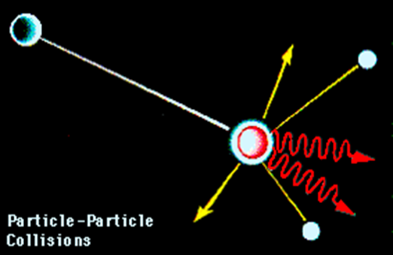
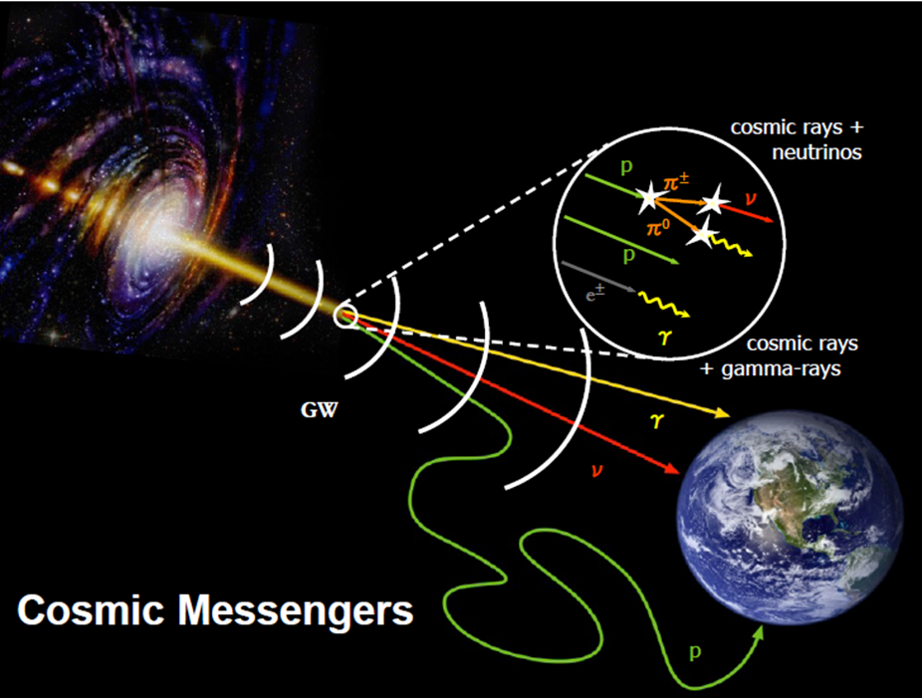
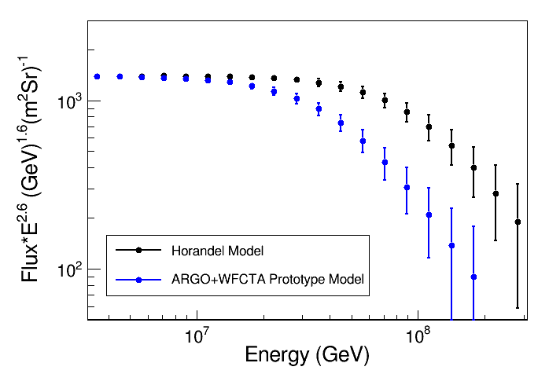
系统研究宇宙线起源问题
1)对宇宙加速器
开展精准观测
基本思路：
  从源天体原初宇宙线加速
  到地面宇宙线分布
  完整、系统研究
整体布局：
  精确测量
  慎密的
  唯象研究
e⁺
&
e⁻
Synchrotron radiation
Soft photon
B
IC
2)天体认证
加速、辐射机制
唯象研究
e
Scattered γ
5 years
3)近源区、星际空间
、近地环境中
宇宙线传播唯象研究
3 years
4)地面宇宙线分布
精确测量

Slide 4
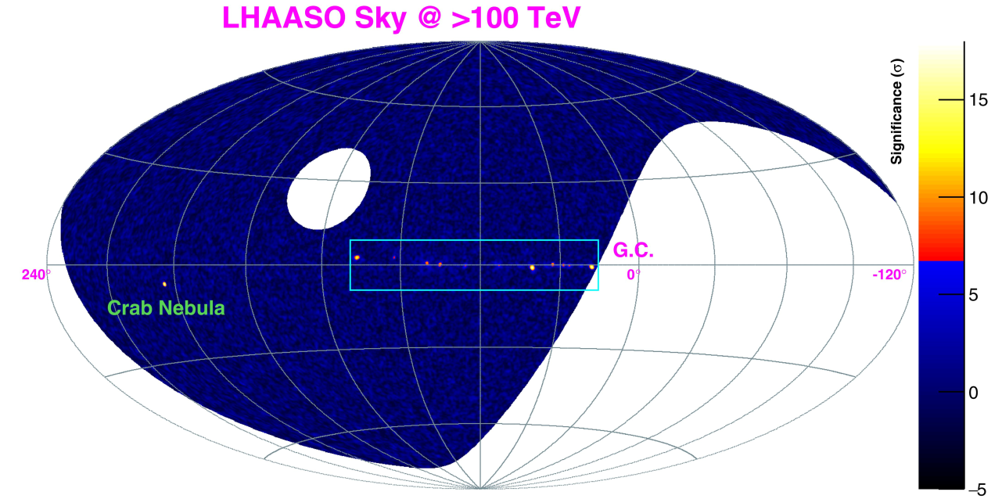
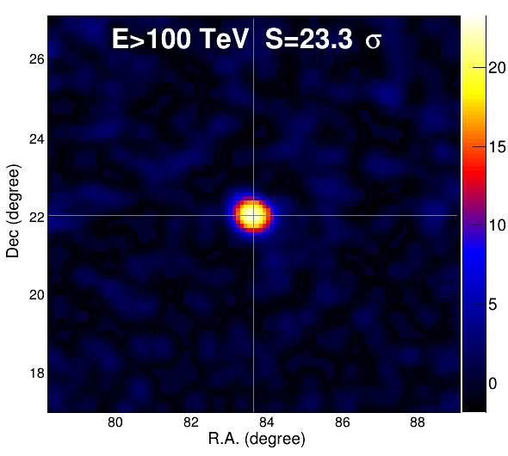
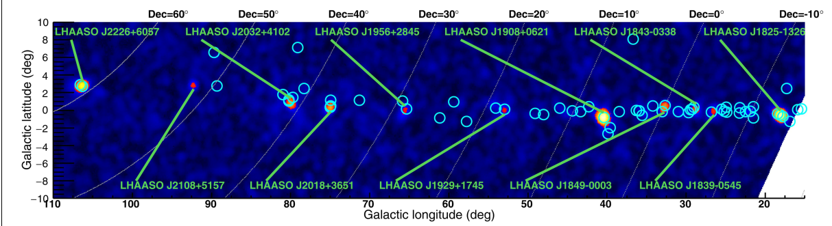
LHAASO 的初步答案
Zhen Cao, et al., LHAASO Coll., Nature, 594, 33-36, 2021
12 个超高能宇宙加速器均与分布在银河系内
UHE γ–ray
(0.1-1 PeV)
Sky Map
0.3°

Slide 5
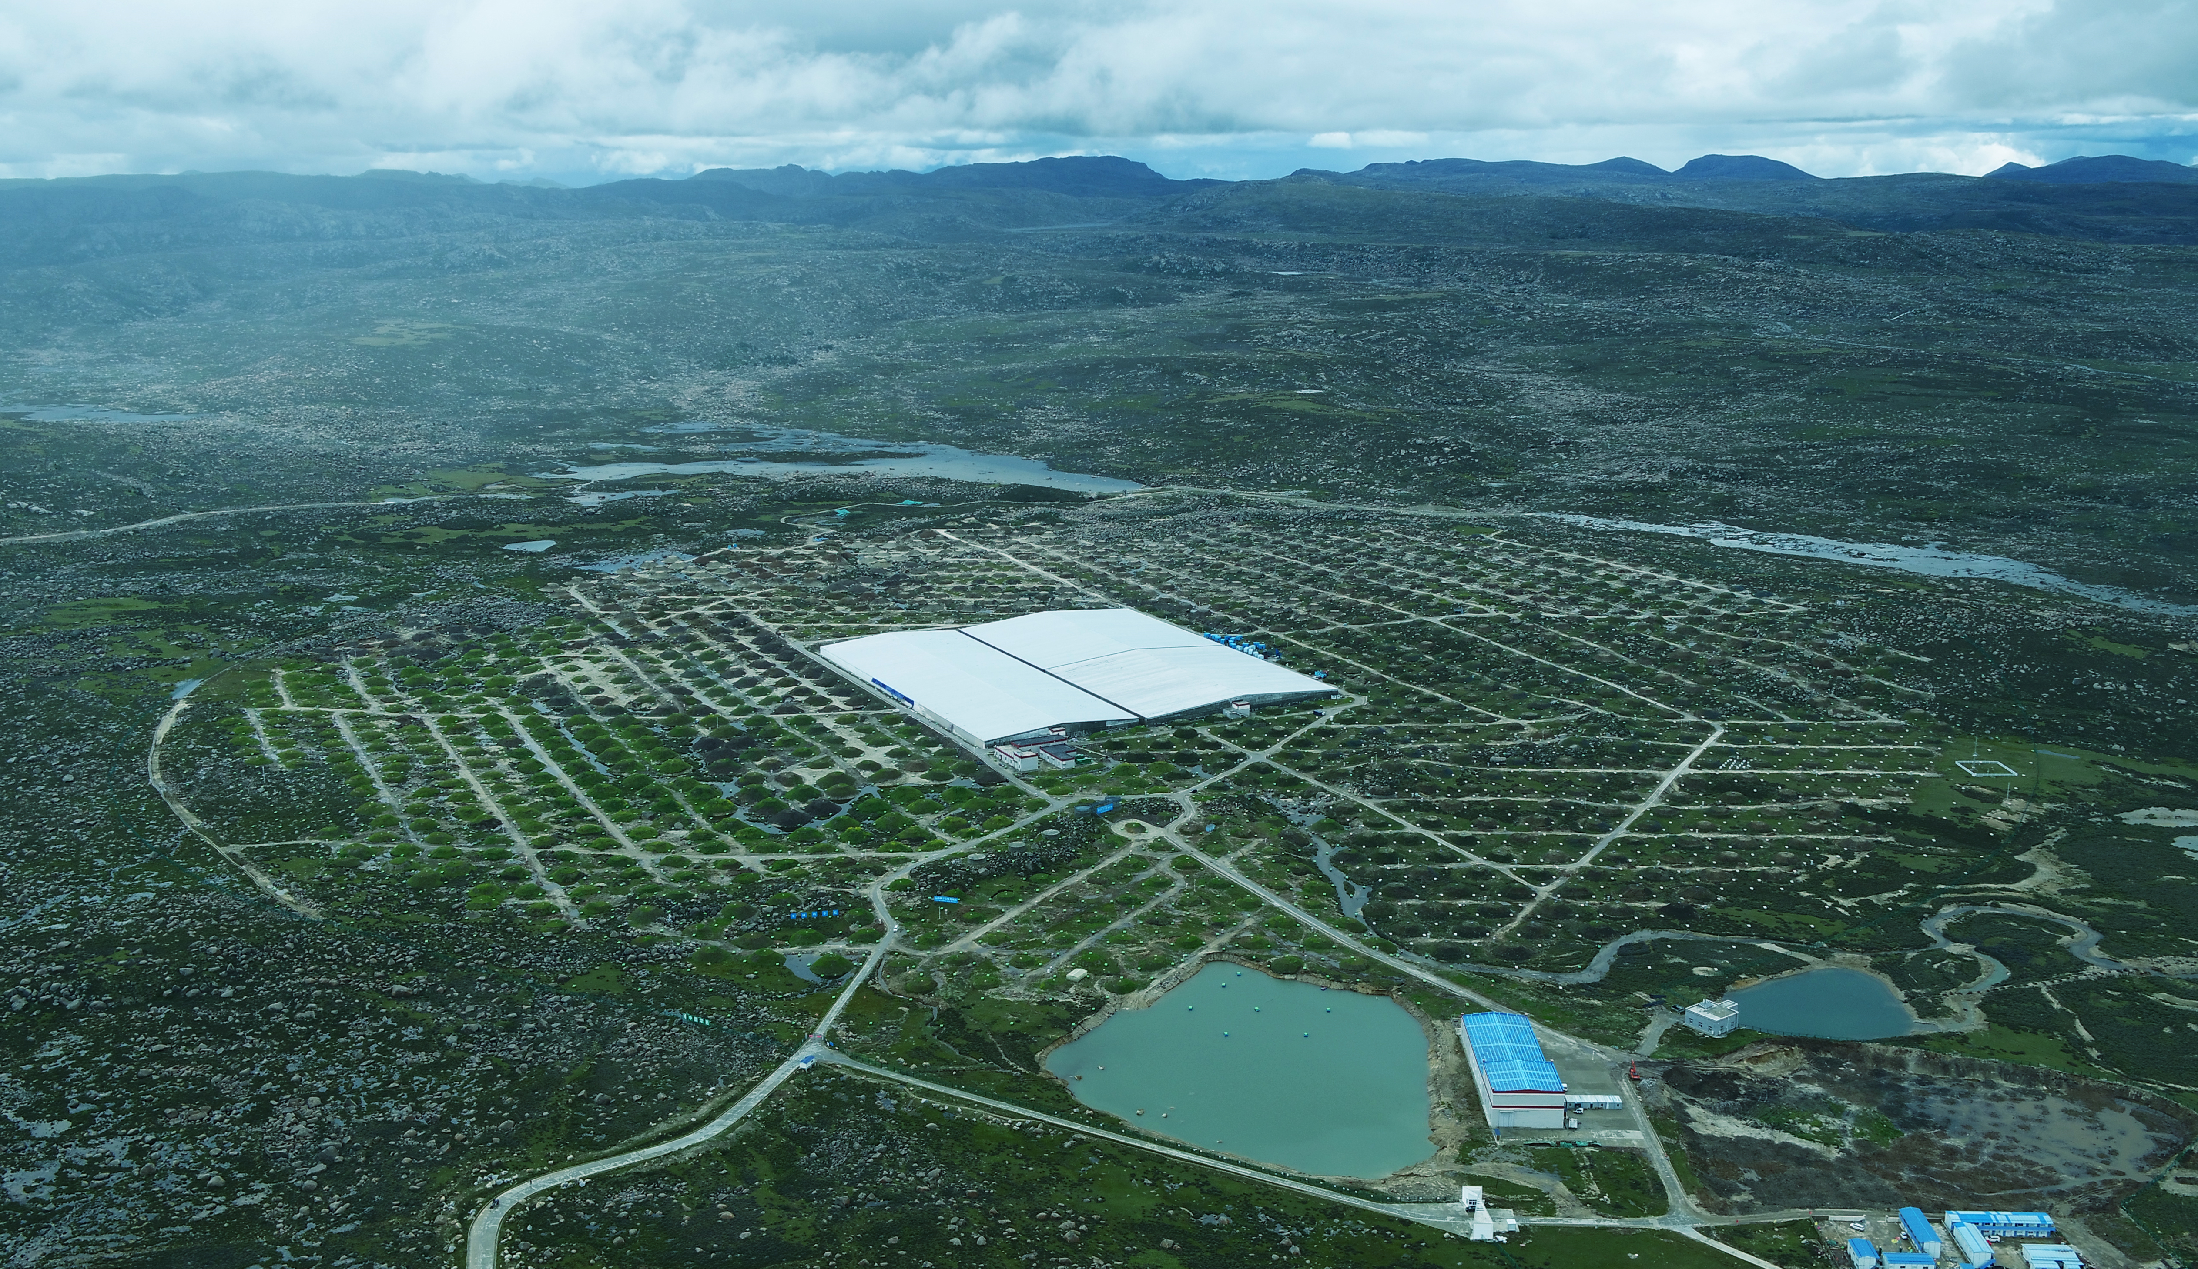
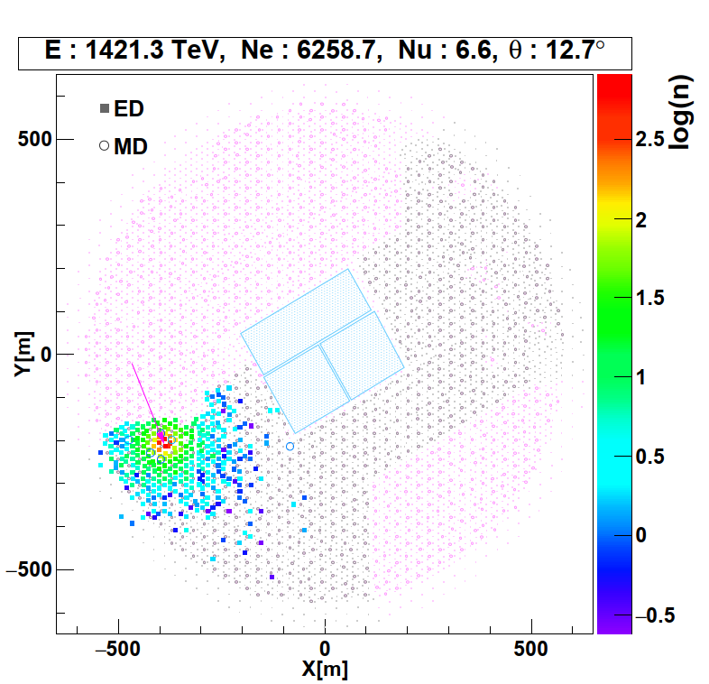

二、LHAASO，2021年8月
位置：北纬29º21’ 27.6” , 东经100º08’19.6”
高度：海拔4410米
2021-07 全部建成，投入科学运行
面积：
1.3 km²
探测器数：
5216 ED
1188 MD
能量范围：
0.01-10 PeV
BJ
DC
CD

Slide 6
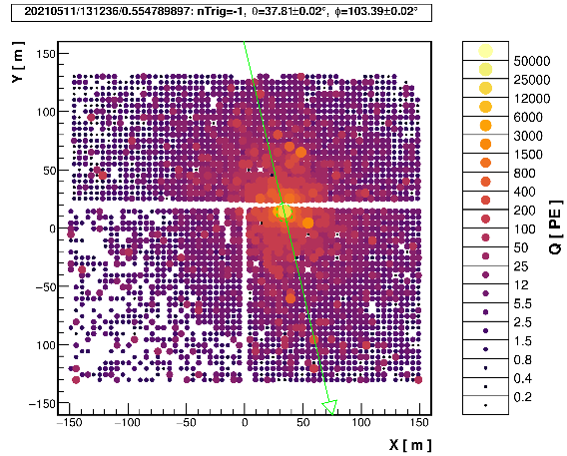
水切伦科夫探测器(WCDA)
面积：
78,000 m²
探测单元数：
3120
能量范围：
0.1-10 TeV
300 m

Slide 7
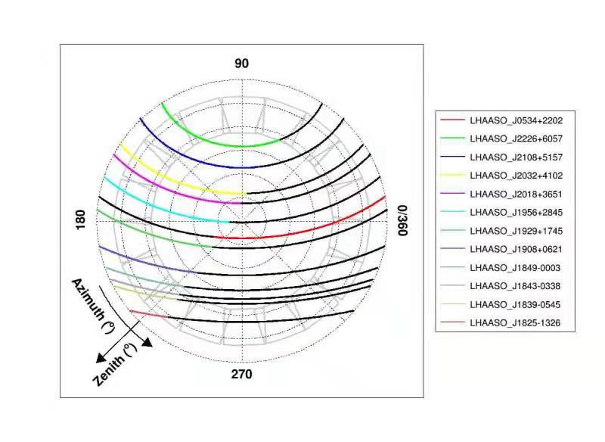
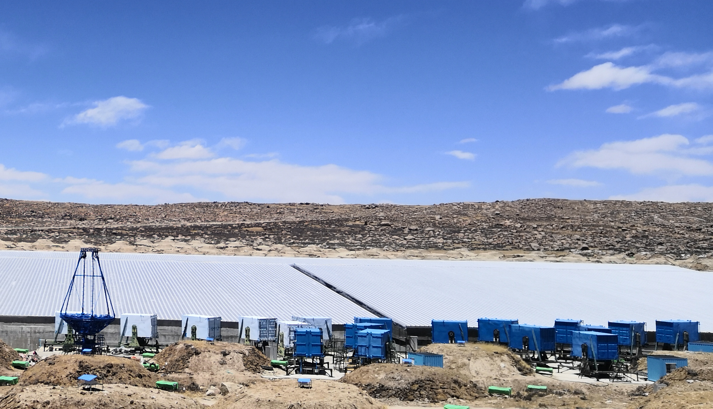
广角切伦科夫望远镜(WFCTA)
Z
2228
Cygnus
Crab
望远镜数：18
能量范围：
0.1-100 PeV
1825
KM2A
WCDA
Zhen Cao, et al., LHAASO Coll.,
Science, 373, 425 (2021)
WFCTA
tele.-10
WFCTA 测量：11像素
L/W~2.6, N_{pe}~9100
能量：0.9±0.2 PeV
KM2A 测量： 395探测器
N_{particle}~4574
能量： 0.9±0.1 PeV
光子误判率: <0.1%
11 缪子探测器 N_{μ}~15
tele.-10 image

Slide 8
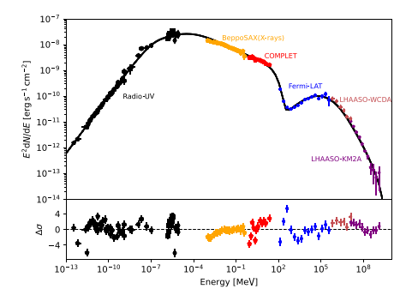
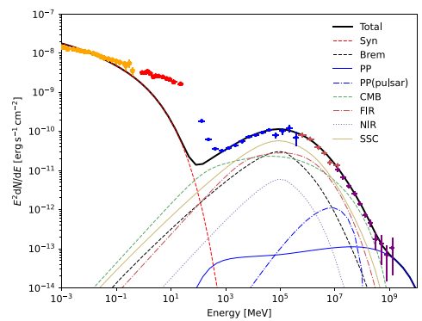
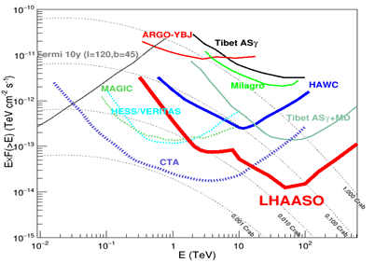
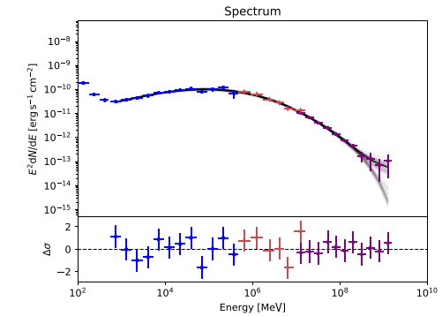
三、银河系甚高能/超高能伽马射线观测研究
LHAASO覆盖300 GeV-10 PeV宽广的
伽马射线能量范围！
高灵敏度大视场巡天：发现cosmic accelerators
超高能区能谱的精确测量：粒子加速机制
PeV辐射机制
One-zone
Leptonic Model
Proton
LHAASO-WCDA
LHAASO-KM2A
above 1 GeV : Lepton + Proton
世界上主要伽马实验和规划项目灵敏度对比

Slide 9
主要研究内容
对60%天区的甚高能/超高能伽马源最高能灵敏度巡天扫描！
对银河系内脉冲星风云、超新星遗迹、年轻大质量星团等候选宇宙线源的能谱、形态、时变开展宽能量范围、长期连续测量
宽范围能谱测量
在最高能量段研究辐射机制和加速机制，认证PeV宇宙线源
不同能量形态测量
区分不同辐射机制，测定宇宙线扩散速度
长期连续时变测量
研究甚高能爆发机制，在超高能段探索新天文现象

Slide 10
银河内超高能加速器加速研究
  20 TeV 以上最高的灵敏度
  足够的角分辨率（<0.2º @100TeV）进行伽马射线源研究
  已探测到30个左右伽马射线源
主要研究内容
  超新星遗迹 (“膝”前区？）
  脉冲星及脉冲星风云
  年轻巨星团 (“膝”后区？）
LHAASO 首批超高能伽马射线源中三个亮源的能谱
Zhen Cao, et al., (LHAASO Coll.), Nature, 594, 33-36 (2021)

Slide 11
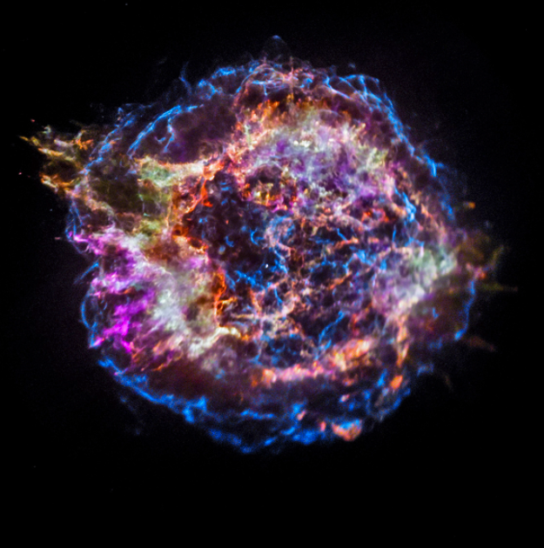
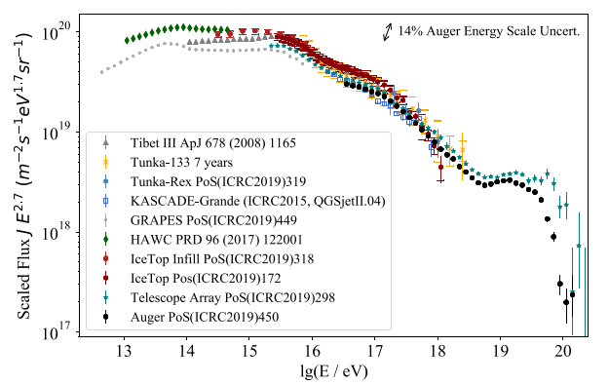
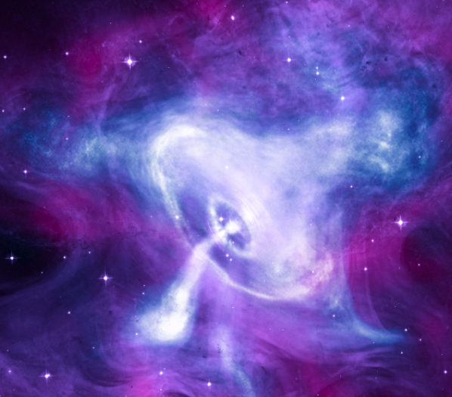
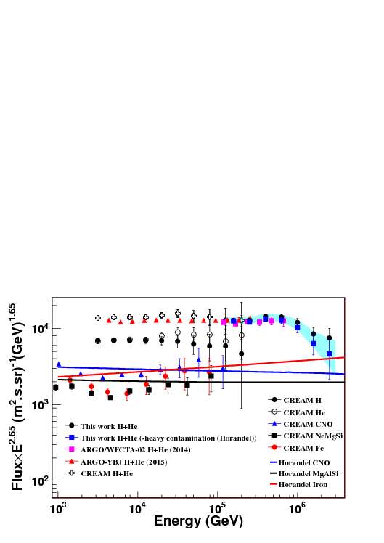
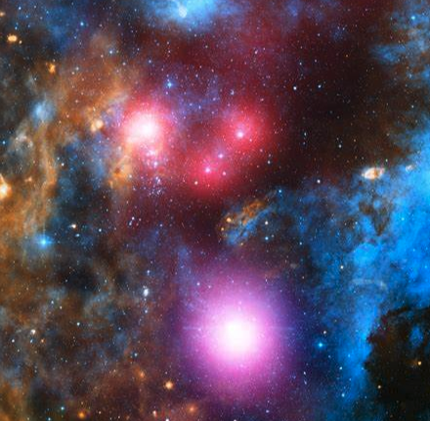
SNR CAS A
超新星遗迹
  传统的宇宙线加速源
  首次100 TeV以上详细研究
  探索超新星遗迹加速的最高能量
脉冲星和脉冲星风云
  PeV轻子加速器？
    LHAASO对Crab观测：现有理论的巨大挑战
  强子成分：膝以上宇宙线的银河系起源？
  用Pulsar halo研究星际介质
Crab Nebular
年轻巨星团
  可能的超高能宇宙线源
  附近“宇宙线茧”结构1/r的空间分布
  LHAASO-KM2A已在年轻巨星团天鹅座OB2附近观测到1.4 PeV光子
Cygnus OB2

Slide 12
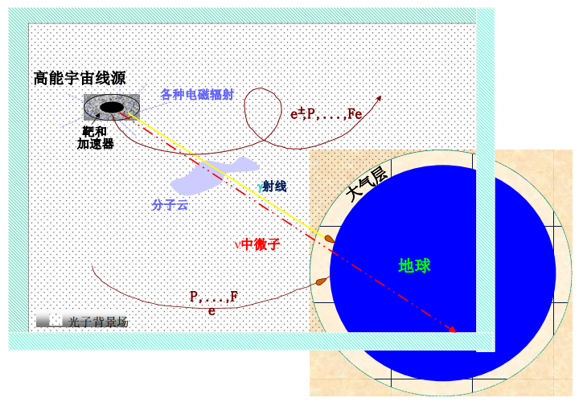
四、宇宙线传播：联系宇宙加速器和探测器的桥梁
近源区宇宙线传播
星际空间传播
太阳邻域和太阳系传播

Slide 13
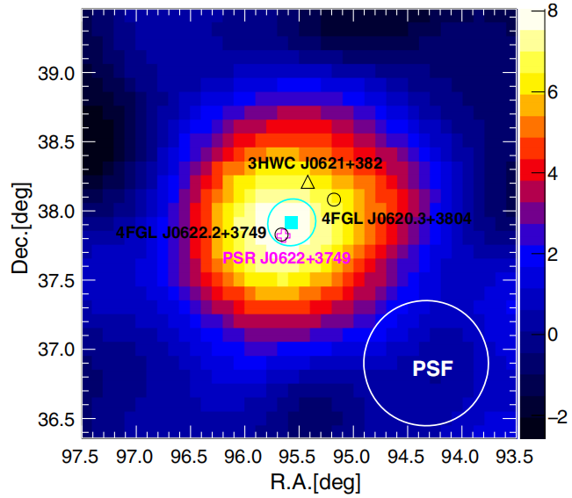
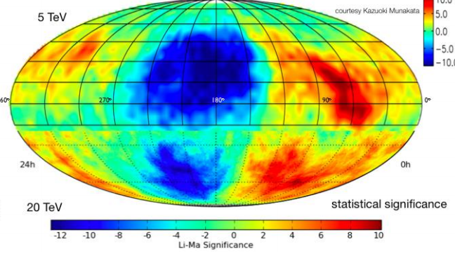
LHAASO的高精度宇宙线能谱、各向异性和伽马射线观测对宇宙线传播的认识将起到非常重要的作用
LHAASO, 2021, PRL, 126, 241103
近源区宇宙线传播
  脉冲星晕的形态、能谱
  超新星遗迹-分子云相互作用系统
星际空间传播
  宇宙线（分成分）能谱测量
  宇宙线（分成分）各向异性
  弥散伽马射线
宇宙线大尺度各向异性
LHAASO, 2021, PRL, 126, 241103
太阳邻域和太阳系传播
  宇宙线各向异性
  低能直接探测实验结果
  邻近大尺度磁场观测结果

Slide 14
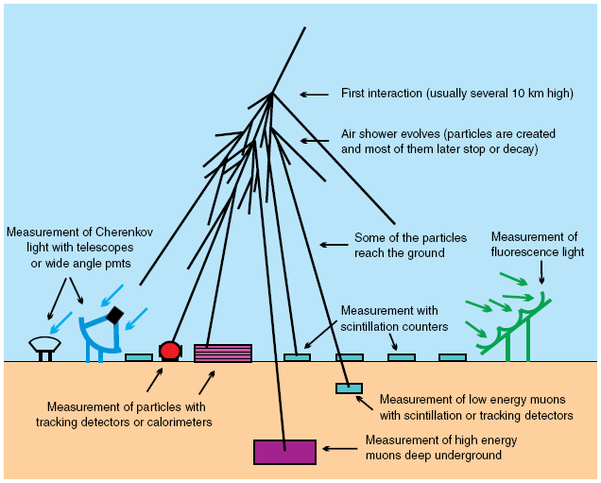
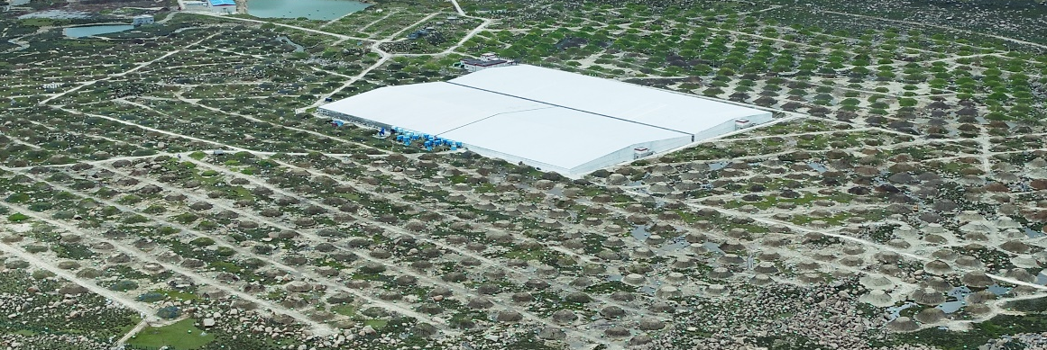
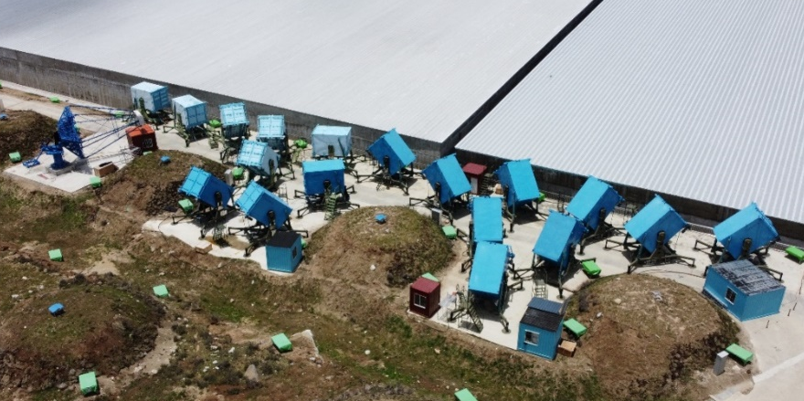
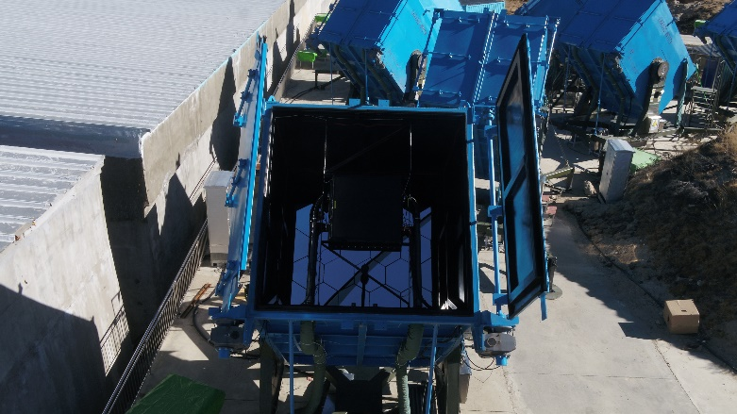
五、100TeV以上宇宙线单成分能谱：有史以来首次测量
多探测手段、
多参数
成分鉴别
  海拔优势：4410米，靠近簇射极大位置，簇射涨落小
  成分鉴别能力最好：μ-content，X_{max}，
  簇射芯区能流，Hillas 参数等
  能量重建精度高：
  C-望远镜具有类量能器特点
LHAASO
研究目标
  质子、质子+氦核能谱精确测量
  铁核能谱的精确测量
  能量绝对标定
18 台C-望远镜+(1km)² μ 探测器+WCDA

Slide 15
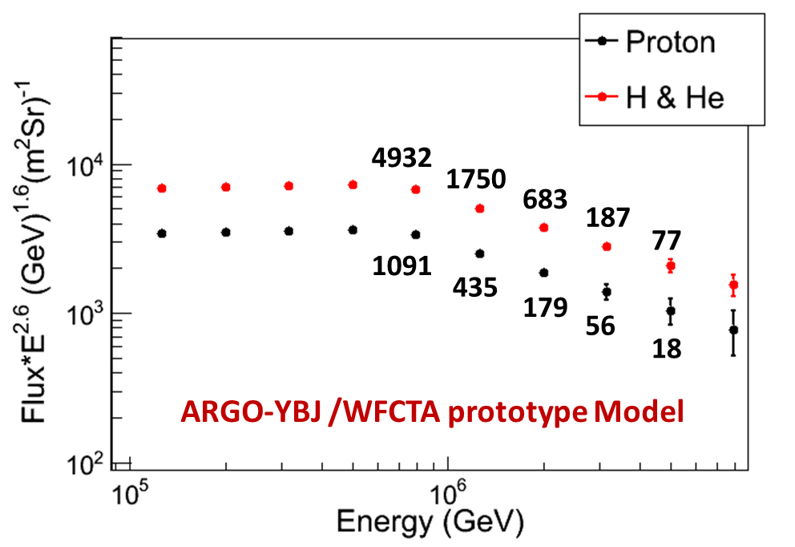
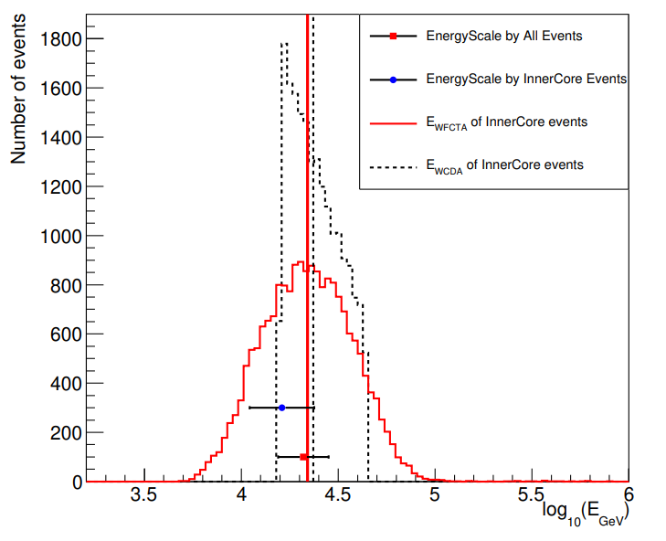
质子、质子+氦核能谱精确测量
  能量范围：0.1-10 PeV
  能量分辨率：~15%
  纯度：H>90%，H+He>98%
  Aperture：H>900，H+He>1800 ㎡sr
  6台C-望远镜+WCDA+KM2A
  ——高质量联合运行数据>750 小时
750 小时预期
铁核
5 years
铁核能谱的精确测量
  能量范围：1-100 PeV
  能量分辨率：~15%
  铁核纯度：>87%
  Aperture：82,000 ㎡sr
  WFCTA+KM2A：预期3-5年完成测量
3 years
能量绝对标定
  利用地月磁谱仪，获得宇宙线绝对标能标
  8个月，WCDA的标定误差：~30%；
  首次实现在能量高达30TeV处宇宙线绝对能量标定
  4年后，误差<10%，达到国际领先水平
标定结果：21±6.5TeV
F. AHARONIAN et al. (LHAASO Collaboration), PHYS. REV. D 104 (2021) 062007

Slide 16
六、银河以外
a) 费米气泡的观测与理论研究
费米气泡与eROSITA气泡是近些年在银河系内区新发现的两对巨大高能弥散结构
利用LHAASO-WCDA对视场范围内的气泡部分开展观测，探测气泡在0.1-10 TeV能段的辐射或确定辐射上限，帮助解决其辐射机制与起源之谜
用含宇宙线的数值模拟来研究气泡产生与演化过程，与观测对比，解释并验证其起源与驱动机制，探索宇宙线加速机制
（X射线）
（伽马射线）

Slide 17
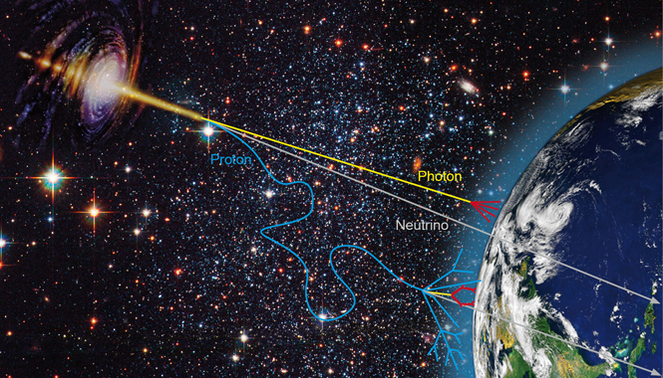
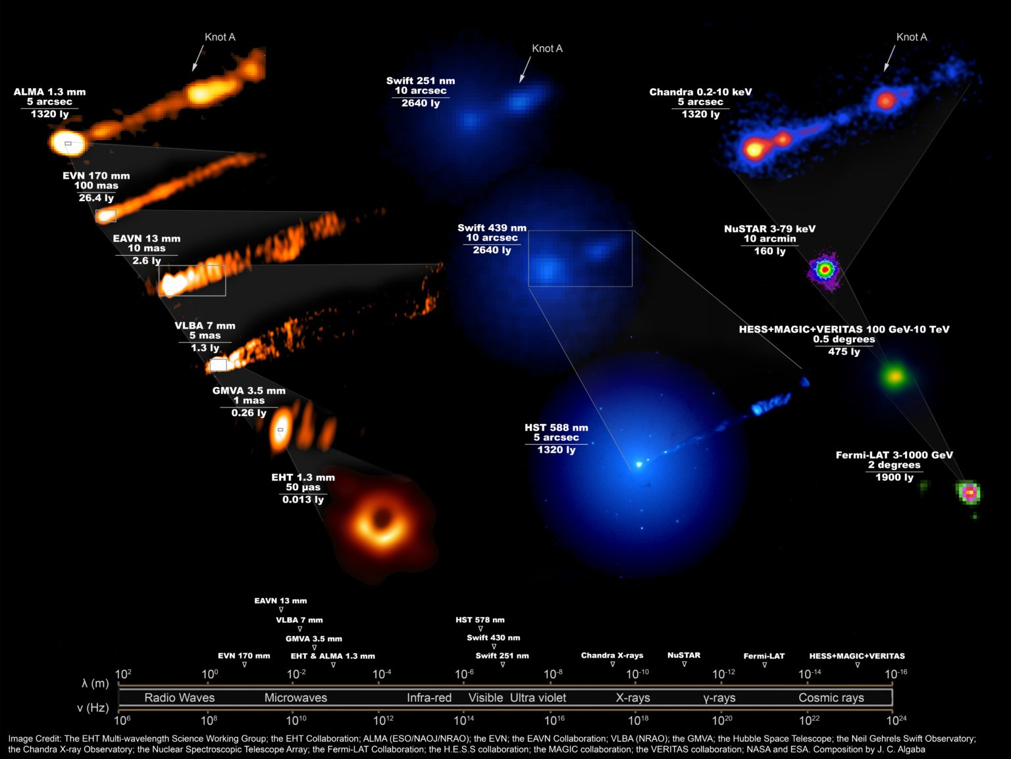
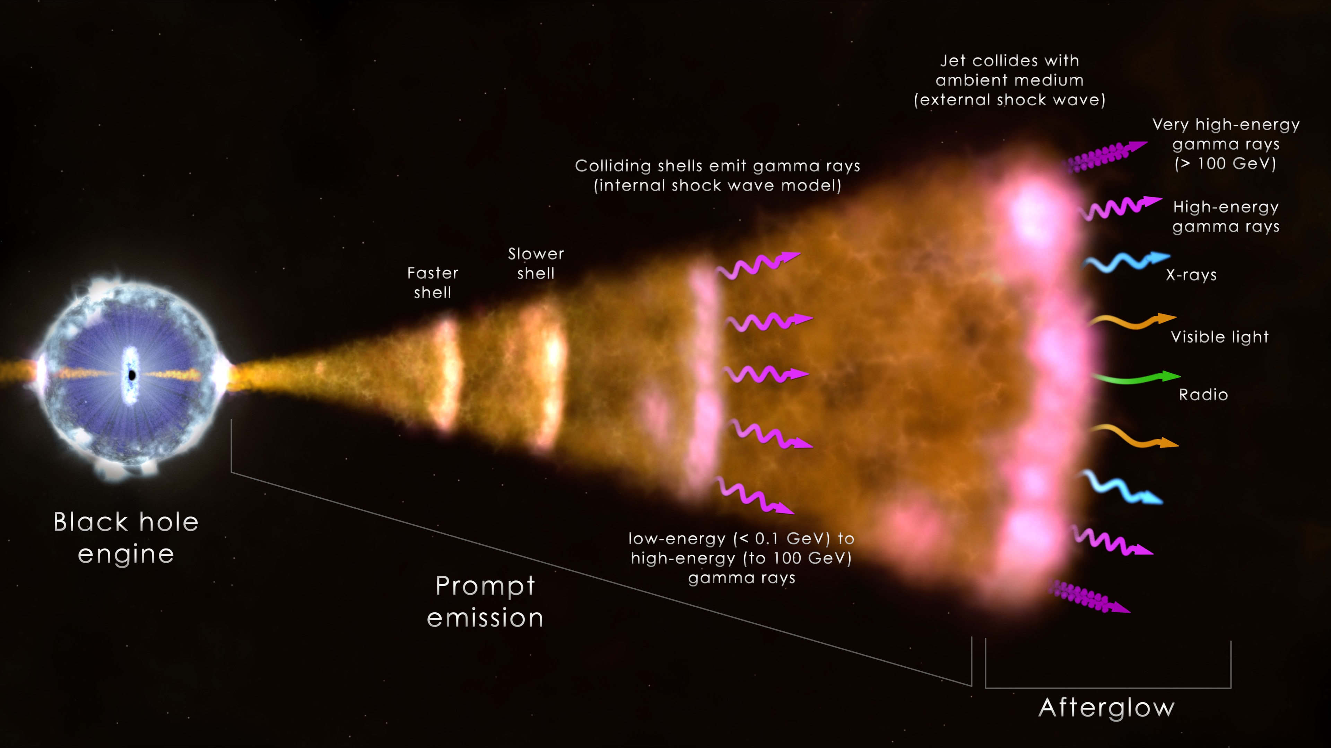
b) 活动星系核、伽马射线暴
活动星系核与耀变体：限制河外背景光、光变监测与物理起源、喷流粒子加速、TeV光度函数等
伽马射线暴：实现从射电到TeV的全波段能谱与光变观测、甚高能探测可以限制喷流洛伦兹因子与辐射区半径、辐射机制与粒子加速机制研究
Question: strong absorption of UHE γ-rays. E_{max} of γ-rays from AGN or GRB?
耀变体
伽马射线暴
射电星系 M87

Slide 18
七、LHAASO仍然需要扩展
分辨率不足：制约源的认证精准度
宇宙线源的最终判断：中微子
面向未来的预先研究
中微子必然与
伽马光子共生
于重子加速器
而非电子加速器！

Slide 19

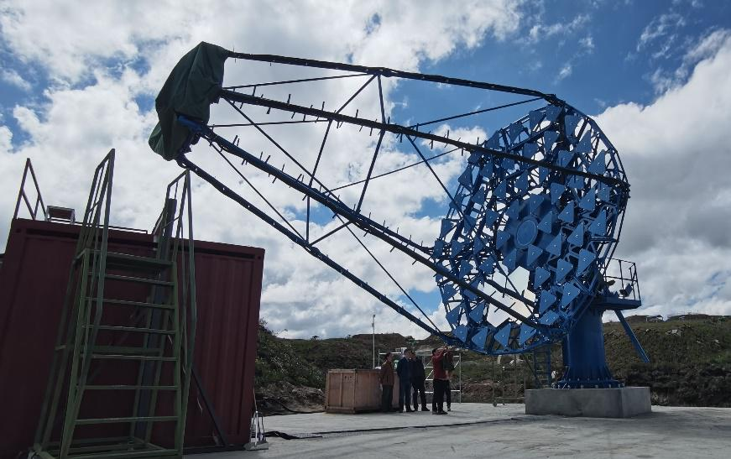


方向一（short term）：成像大气切伦科夫望远镜大型阵列
LHAASO的超强灵敏度为寻找100 TeV以上的源提供了强有力的保证
空间分辨率 ~0.3°较弱
无法精确分辨出天体的空间结构
和LHAASO优势互补
更高角分辨(0.06°)的成像大气C望远镜阵列，
对源精细观测，确定超高能伽马射线源的本质，
解开超高能宇宙线起源之谜
主要的探测器技术攻关：
1) 发展自主知识产权的 ASIC 技术
追赶国际先进水平，打破国外禁运和垄断
设计大动态范围、高精度信号测量的高速高精度波形采样芯片和相关读出电子学系统
2) 研制铝蜂窝夹心结构新型反射镜片，填补国内此项技术空白
预期规模：32台6米口径成像C-望远镜

Slide 20
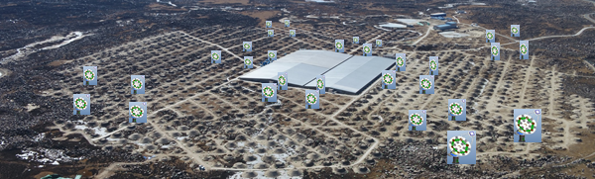
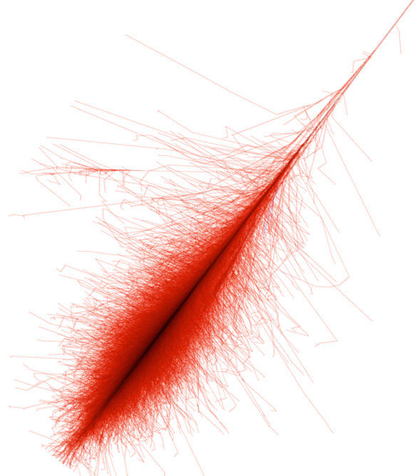
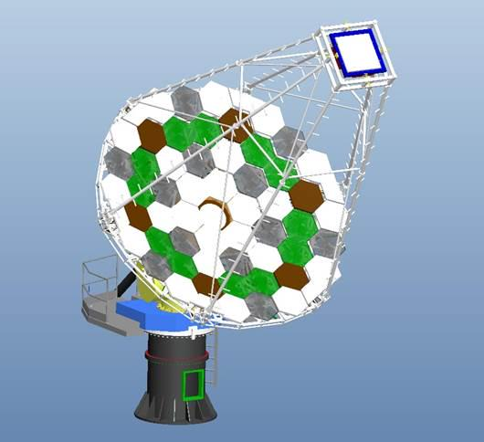
大型超高能伽马源立体跟踪观测设备（LACT）
分8组
每组4台
(≧HESS)
立体观测
来自
宇宙
加速器
γ射线
空气簇射
模拟计算
切伦科夫光
模拟计算
LACT关键性能指标
角分辨率@5TeV | <0.06°
能量分辨率 | <15%
立体跟踪观测系统

Slide 21
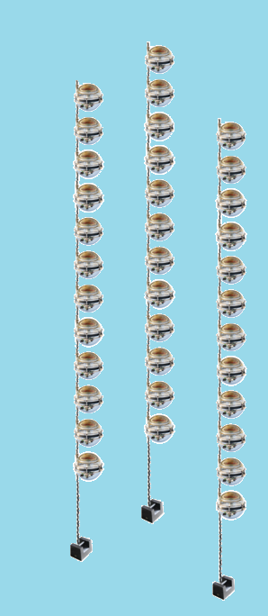

方向二（long term）：超高能中微子望远镜
LHAASO发现银河系内部存在大量拍电子伏加速器(PeVatron)
目标聚焦在百TeV以上的超高能中微子的有效探测
有效区分出超高能光子是否为强子起源，冲击超高能宇宙线起源的百年未解问题
~900m
两方面的探测器技术攻关：
1) 发展基于图形处理器(GPU)的模拟算法
基于GPU的Ray-tracing算法，缩短计算时间1000倍，实现超大规模探测器的精细模拟
完成对探测器阵列的规模和结构布置的优化、评估与定型
2) 基于国产的20英寸光电倍增管(PMT)，发展全新的光学模件
拟发展SiPM代替MCP等传统倍增极结构，预期提高光子探测效率等性能
超大阵列内各探测点的时间刻度系统方案、实现该方案的可行性研究
超大型深海玻璃舱的研制，把握探测器成本控制的主动权
预期规模：6Km×6Km，~5万个探头

Slide 22
八、总结
已经获得的突破性发现implying：
  SNR似乎只是<1 PeV宇宙线可能的源头，
  PWN或YMC可能是PeVatron的主要候选者，它们也许是“膝”以上宇宙线的河内起源
精准的测量是回答这些问题的根本途径：LHAASO是利器，将在几年内提供最重要的观测数据
慎密的唯象研究是破解问题的关键
  细致的多波段研究，尤其是与X-ray波段的紧密合作可搞清楚VHE-UHE辐射机制以及粒子加速机制
  宇宙线在河内的传播，同时要以diffuse γ–rays 和宇宙线anisotropy的精确观测为辅助
LHAASO提供了导向性的观测数据，广泛开展以LHAASO为基础的国际合作，大力加强合作组之间的深度合作
Diffuse CR的精确测量并与唯象理论的对比，是完整链条上的重要环节：LHAASO有能力提供proton、H+He、“Fe”等成分的独立能谱，并且在30 TeV处提供10%精度的绝对能标
要完整、精准地回答上述问题，光LHAASO显然还不够
  短期内要尽快补上空间分辨率不足的短板：LACT
  长期来看，必须大力发展超高能（>100 TeV）neutrino-astronomy

Slide 23
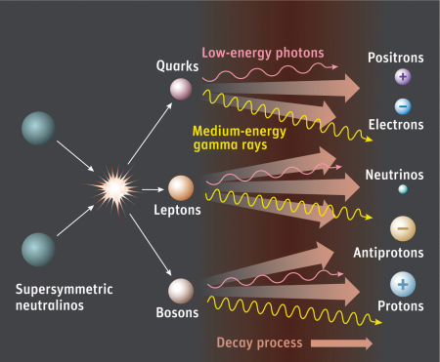
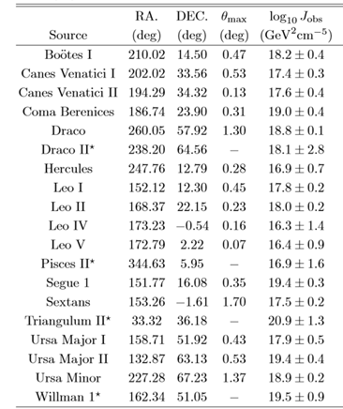
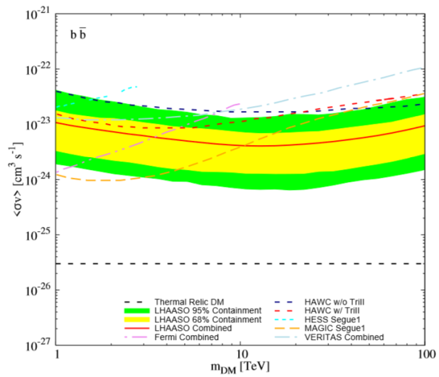
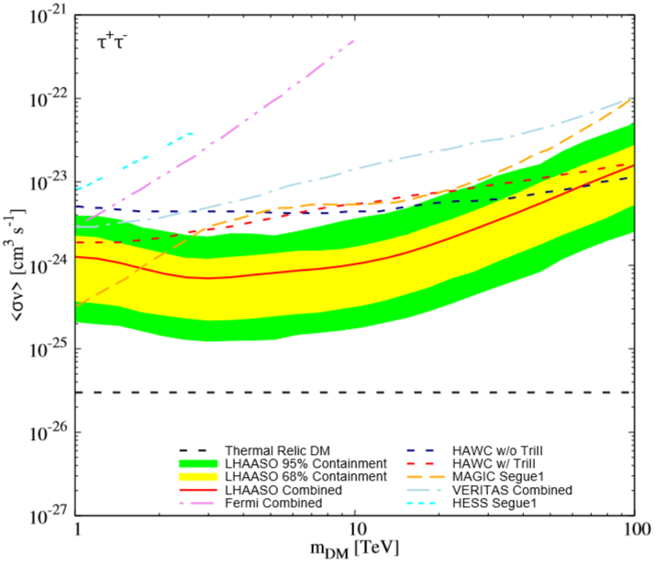
主要研究内容：暗物质探测
LHAASO可以用来寻找暗物质湮灭/衰变产物
大量的暗物质密集的矮星系在LHAASO的视场内
LHAASO对超重类暗物质的探测具有世界最高灵敏度
LHAASO视场内的矮星系

Slide 24

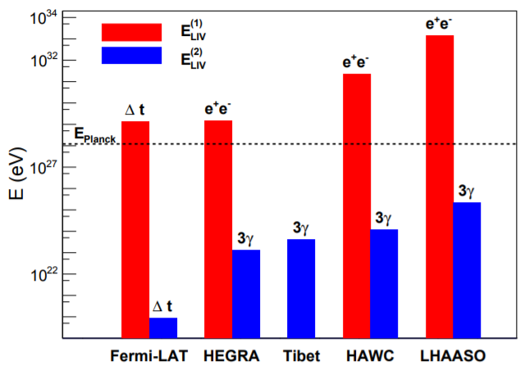
主要研究内容：洛伦兹破坏
广义相对论和量子力学结合，往往导致洛伦兹对称性的破坏；并导致唯像上粒子色散关系修正：
后果是：高能光子衰变，γ→ e⁺e⁻ ；
光速不是常数c(E)，而依赖能量
这一效应是M_{pl}压低的，
所以能量越高效应越明显
1.4 PeV光子可以限制2nd阶
洛伦兹破坏能标达到
M_{pl}/1000
不同实验对洛伦兹破坏能标的限制

